Slide 1
ЦИФРОВАЯ ФОРМА
РОССИЙСКОЙ НАЦИОНАЛЬНОЙ ВАЛЮТЫ

Slide 2

ЦИФРОВОЙ РУБЛЬ
БАНКА РОССИИ
https://www.cbr.ru

Slide 3
Цифровой рубль — это цифровая валюта Центрального банка, которая является электронным аналогом наличных и безналичных денег .
Рубль как форма национальной валюты
наличная (банкноты и монеты в наших кошельках)
безналичная (деньги на счетах в банках)
цифровая

Slide 4
Причины появления цифрового рубля
Согласно концепции Банка России, новая платежная инфраструктура позволит контролировать расходование бюджетных средств, а также уменьшить теневой сектор экономики.
Желание стимулировать переход к безналичным способам оплаты. Обращение электронных денег выгоднее, чем выпуск бумажных. Благодаря автоматизации многие транзакции не будут требовать участия поставщиков платежных услуг, что позволит снизить операционные расходы и риски.
В перспективе цифровой рубль может использоваться для взаиморасчетов с другими странами. Государства, которые используют национальные электронные платежные средства, смогут обмениваться платежами без привязки к платежным системам. Что может стать альтернативой зарубежной системе SWIFT, которая не работает в РФ из-за санкций.

Slide 5
Цифровой рубль
будет выпускаться Банком России.
будет храниться на счетах цифрового рубля платформы Банка России.
будет иметь уникальный идентификатор (код), который позволит проследить путь каждого рубля, благодаря чему будет проще бороться с отмыванием денег и незаконными финансовыми схемами.
станет еще одним средством для платежей и переводов, которое не будет зависеть от ограничений банков в виде комиссий и лимитов.
эквивалентен наличным и безналичным деньгам: 1 рубль = 1 безналичный рубль = 1 цифровой рубль.

Slide 6
Цифровой рубль: отличие от электронных и безналичных денег
Отличие от криптовалюты в том, что эмитентом цифрового рубля будет выступать только Центральный банк РФ. Криптовалюты нестабильны, потому что их курс в значительной степени зависит от интереса к ним, а цифровой рубль обеспечен золотовалютными резервами страны.
От безналичных цифровые рубли отличаются тем, что первые хранятся на счетах в коммерческих банках. На безналичные могут начислить проценты на остаток и кешбэк, на цифровые — нет. Но у цифрового рубля есть свое преимущество — рассчитаться им можно офлайн без доступа к интернету.

Slide 7
Преимущества цифрового рубля
для граждан и бизнеса:
Доступ к кошельку через любой банк, в котором обслуживается клиент
Операции с цифровым рублем будут проходить по единым тарифам, что позволит снизить издержки на их проведение
Возможность использования без доступа к Интернету
Высокий уровень сохранности и безопасности средств
Расширение линейки инновационных продуктов и сервисов
Улучшение условий клиентского обслуживания

Slide 8
Преимущества цифрового рубля
для финансового рынка:
Повышение конкуренции на финансовом рынке
Создание инновационных финансовых продуктов и сервисов (смарт-контракты)
Развитие новой платежной инфраструктуры
для государства:
Снижение издержек на администрирование бюджетных платежей
Потенциал для упрощения проведения трансграничных платежей

Slide 9
Цифровые кошельки
Открытие счетов цифрового рубля (цифровые кошельки) граждан и организаций, а также все операции с цифровыми рублями будут проходить на платформе Банка России.
Доступ к счетам цифрового рубля будет возможен через мобильные приложения банков и интернет-банки, клиентом которых является гражданин или организация. Сам кошелек не будет привязан к какому-то конкретному банку.
Одному человеку допускается открыть только один счёт. Кредитование счёта цифрового рубля, начисление процентов на остаток средств на таком счёте невозможны.

Slide 10
Схема двухуровневой розничной модели цифрового рубля заложена в концепцию создания национальной цифровой валюты

Slide 11
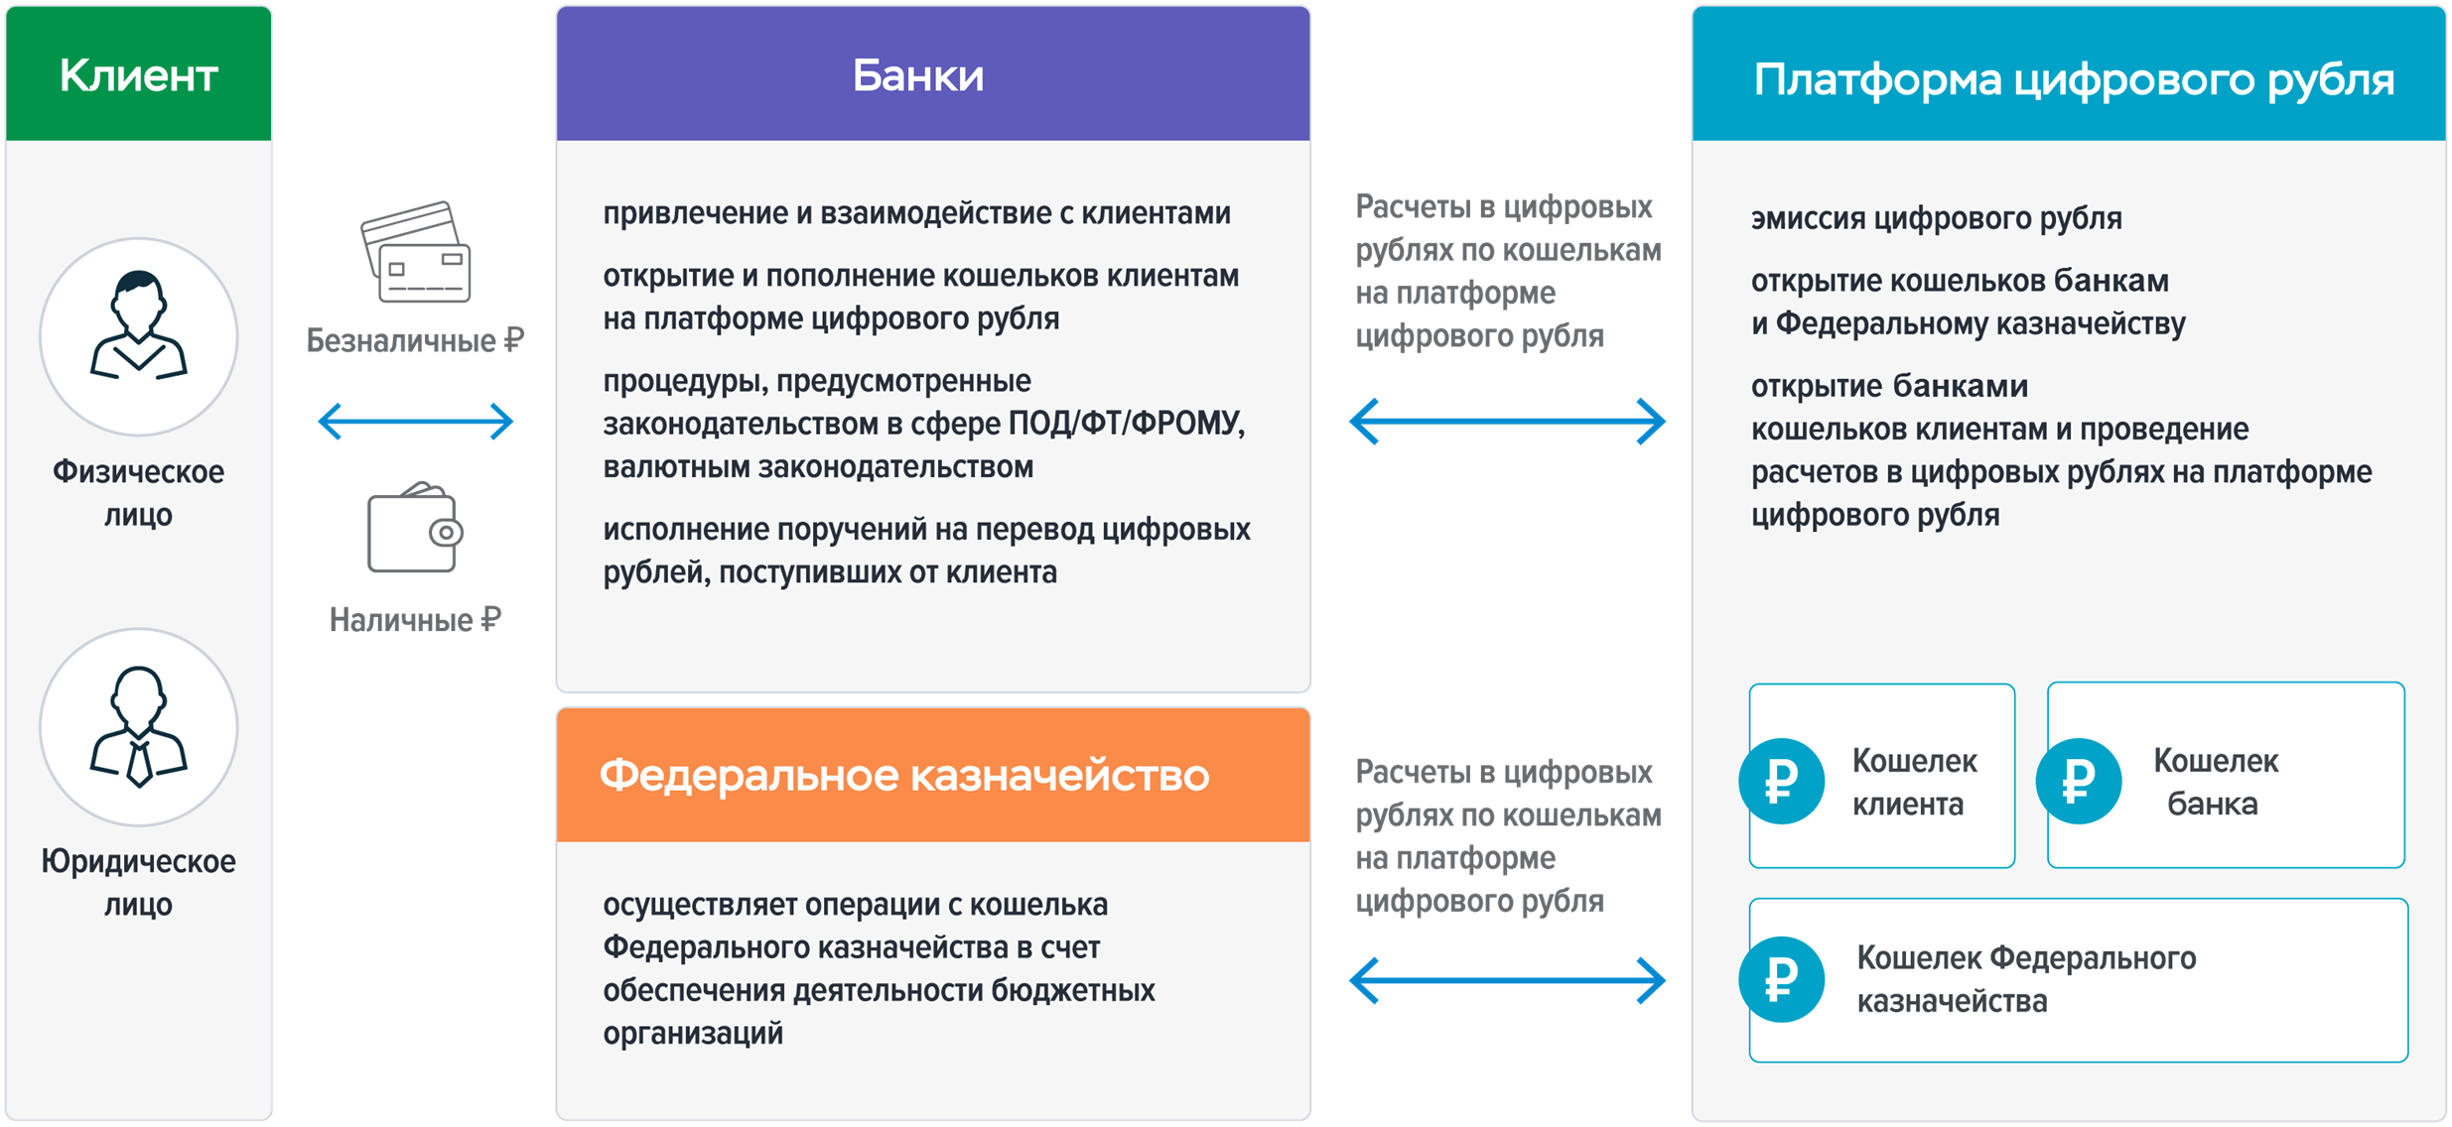

Slide 12
Внедрение цифрового рубля
Проект внедрения цифрового рубля реализуется Банком России поэтапно.
С августа 2023 года стартовал этап с привлечением ограниченного круга клиентов 13 банков, в рамках которого ведется пилот на реальных цифровых рублях с реальными клиентами с целью отработать с банками базовые операции (открытие и закрытие цифровых кошельков, перевод цифровых рублей между гражданами, оплата покупок и услуг по QR-коду). В дальнейшем круг операций будет расширен.
В 2024 году планируется протестировать некоторые виды бюджетных платежей в цифровых рублях. Минфин совместно с Банком России и Федеральным казначейством вырабатывают подходы, как использовать при этом цифровую форму нацвалюты. В первую очередь в цифровых рублях могут быть опробованы социальные выплаты для граждан, субсидии, выплаты, направленные на закупки или оказание услуг.
Решение о масштабировании цифрового рубля будет приниматься по результатам прохождения всех этапов пилота и с учетом обратной связи от его участников.

Slide 13
Перечень участников платформы цифрового рубля
АКЦИОНЕРНОЕ ОБЩЕСТВО "АЛЬФА-БАНК"
Акционерное общество "Банк ДОМ.РФ"
Акционерное общество Ингосстрах Банк
Банк ВТБ (публичное акционерное общество)
"Газпромбанк" (Акционерное общество)
Акционерный коммерческий банк "АК БАРС" (публичное акционерное общество)
Публичное акционерное общество "МТС-Банк"
Публичное акционерное общество "Промсвязьбанк"
Публичное акционерное общество "Совкомбанк"
Акционерное общество Банк Синара
Публичное акционерное общество РОСБАНК
Публичное акционерное общество "ТРАНСКАПИТАЛБАНК"

Slide 14
Источники данных:
www.cbr.ru
www.rbc.ru
www.consultant.ru
www.vtb.ru
www.journal.tinkoff.ru

